Slide 1

Enteros, reales y operadores aritméticos
Por: Melanie Llaugel
Julio 2020
Sesión 4

Slide 2
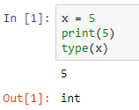
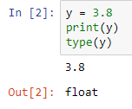
Números Enteros y Reales
En python los números enteros son de tipo int.
En python los números reales son de tipo float.
Con la función type() podemos obtener el tipo de variable.

Slide 3
Operadores Aritméticos
Operador | Operación que representa
+ | Suma
- | Resta
* | Multiplicación
** | Exponente
/ | División
// | División Entera
% | Módulo

Slide 4
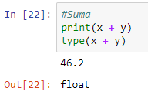
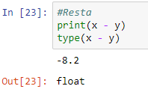
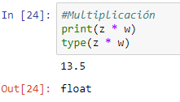
Operadores Aritméticos - Ejemplos
Asignando los siguientes valores:
x = 19 y = 27.2 z = 3 w = 4.5
SUMA
RESTA
MULTIPLICACION

Slide 5
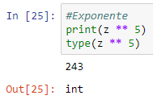
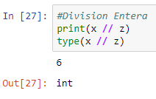
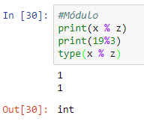
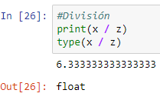
Operadores Aritméticos - Ejemplos
Asignando los siguientes valores:
x = 19 y = 27.2 z = 3 w = 4.5
EXPONENTE
DIVISION ENTERA
DIVISION
MODULO

Slide 6

Booleanos, Operadores Lógicos y Cadenas
Por: Melanie Llaugel
Julio 2020
Sesión 5

Slide 7
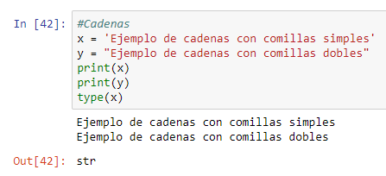
Cadenas
Las cadenas son de tipo string.
Para asignar a una variable un texto o cadena se utilizan comillas simples (‘ ’) o comillas dobles (“ ”).
Para insertar saltos de línea entre las cadenas o textos se pueden usar caracteres de escape o triples comillas.

Slide 8
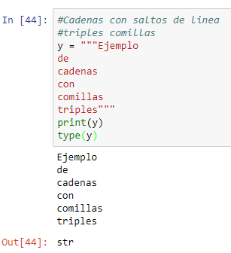
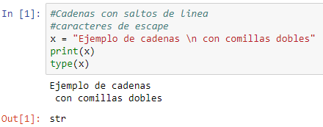
Cadenas – Saltos de Línea
Carácter de escape \n
Triples Comillas
Notes:
https://www.geeksforgeeks.org/python-type-function/

Slide 9
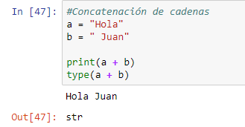
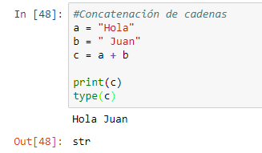
Concatenación de Cadenas
Las cadenas se concatenan utilizando (+).
Concatenación directamente en el print.
Concatenación en una variable.
Ejemplo 1
Ejemplo 2

Slide 10
Boolenos y Operadores Lógicos
Los booleanos solo pueden ser VERDADERO o FALSO, en Python True y False (la primera letra siempre en mayúscula).
AND
Operador | Significado
AND | A y B
OR | A o B
NOT | No A
A | B | RESULTADO
TRUE | TRUE | TRUE
TRUE | FALSE | FALSE
FALSE | TRUE | FALSE
FALSE | FALSE | FALSE
OR
A | B | RESULTADO
TRUE | TRUE | TRUE
TRUE | FALSE | TRUE
FALSE | TRUE | TRUE
FALSE | FALSE | FALSE
NOT
A | RESULTADO
FALSE | TRUE
TRUE | FALSE
Notes:
https://www.fing.edu.uy/inco/cursos/fpr/wiki/index.php/Operadores_en_Python

Slide 11
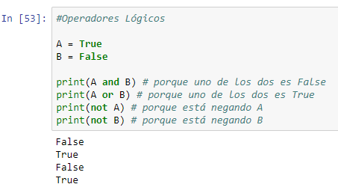
Operadores Lógicos - Ejemplos
Caso 1: TRUE AND FALSE
Caso 2: TRUE OR FALSE
Caso 3: NOT TRUE
Caso 4: NOT FALSE
A | B | RESULTADO
TRUE | FALSE | FALSE
A | B | RESULTADO
TRUE | FALSE | TRUE
A | RESULTADO
TRUE | FALSE
A | RESULTADO
FALSE | TRUE

Slide 12
Ejercicios para practicar
Ejercicio 1: Utiliza la función print y imprime tu nombre y tu edad uno debajo del otro utilizando uno de los métodos de salto de línea.
Ejercicio 2: Que tipo de dato es:
3 b) True c) 17.8 d) “Hola”
Ejercicio 3: Cual es resultado de las siguientes comparaciones:
True AND False
NOT False
True OR True

Slide 13

Listas, tuplas y Diccionarios
Por: Melanie Llaugel
Julio 2020
Sesión 6, 7 y 8

Slide 14
Listas
Una lista es un arreglo de datos que puede contener cualquier tipo de dato (enteros, cadenas, etc.).
Los elementos de las listas se crean dentro de corchetes [] y separados por comas.
Se puede acceder a sus elementos mediante un índice.
Métodos mas utilizados que tienen las listas:
METODOS | FUNCION
Append() | Agrega nuevos elementos a una lista
Remove() | Remueve elementos de una lista
Index() | Devuelve el número del índice del elemento de la lista
Count() | Cuenta cuantas veces un elemento de la lista se repite
Reverse() | Invierte los elementos de una lista

Slide 15
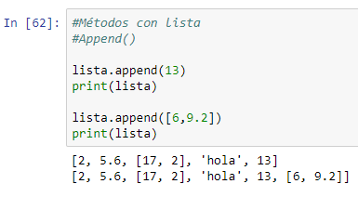
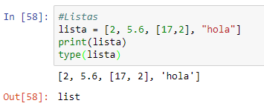
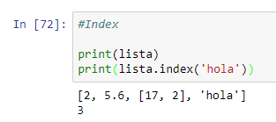
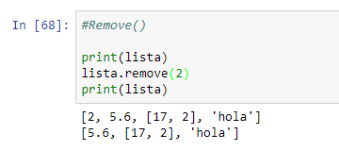
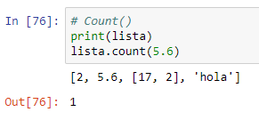
Listas - Ejemplos
Crear Lista
Append()
Index()
Remove()
Count()
0
1
2
3
Los índices en python comienzan en 0.
Notes:
https://devcode.la/tutoriales/listas-python/

Slide 16
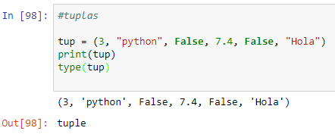
Tuplas
Una tupla es una estructura de datos de tipo secuencia muy similar a las listas pero se diferencia en que son inmutables, sus elementos no pueden ser modificados.
Los elementos de las tuplas se crean dentro de paréntesis () y separados por comas.
Algunos de los métodos que integran las tuplas son: count() y index().
Notes:
https://entrenamiento-python-basico.readthedocs.io/es/latest/leccion3/tipo_tuplas.html

